Slide 1


برنامه سازي پيشرفته
فصل دوم
اشياء و کلاس ها
وحید حقیقت دوست
haghighatdoost@shahed.ac.ir
http://ref.shahed.ac.ir/haghighatdoost
دانشکده فنی و مهندسی

Slide 2
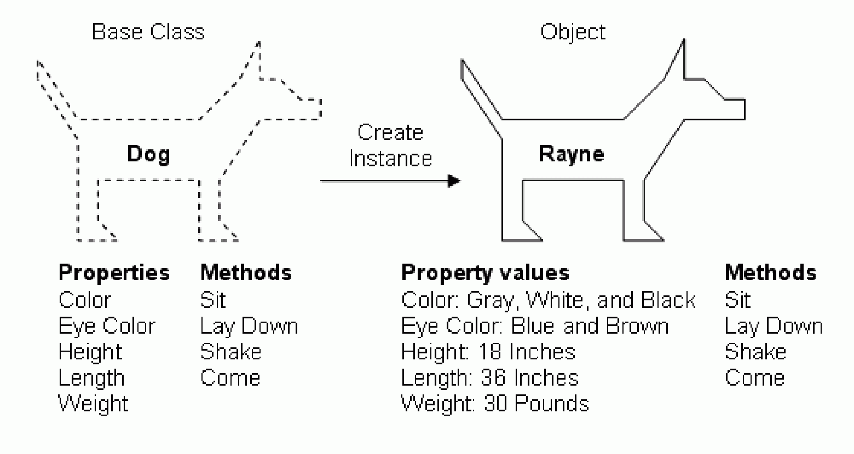
Everything is an Object in C#
Microsoft Visual C# is an object-oriented language.
This makes it similar to Java, C++ and many others.
Not all object-oriented languages are the same.
  Some languages are mostly procedural and incorporate some object-oriented features.
  C#, however, is a strict object-oriented language.
  That means that all values are stored as objects or as members of objects.
:: An object is an area of memory that stores data and behaviors.

Slide 3
شي و كلاس
بايد دو فاز آناليز و پياده سازي را از هم جدا نمود
هنگام تجزيه و تحليل مساله ما اشيا را شناسايي ميكنيم و ويژگيهاي هر يك را بيان ميداريم
هنگام پياده سازي بصورت نرم افزار بايد اشيا تعريف شوند و نمونه هايي از آنها ساخته شده و مساله را حل نمايند
يك شي پس از اينكه طراحي شد بصورت يك كلاس در برنامه تعريف مي‌شود
متغيرهايي كه از كلاس ساخته مي‌شوند در برنامه اصطلاحاً شي و يا نمونه ميگويند
بايد توجه داشت كه از كلمه شي در 2 جا با مفاهيم مختلف استفاده شده است
  1. هنگام طراحي
  2. هنگام ساخت برنامه

Slide 4
تئوري
سه مولفه اصلي برنامه نويسي شي گرا
  1. بسته بندي اطلاعات
  2. پنهان سازي اطلاعات
  3. وراثت
بسته بندي اطلاعات با تعريف يك شي و رفتارهايش و پياده سازي بصورت كلاس انجام مي‌شود
پنهان سازي اطلاعات با تعريف رفتارها و صفتهاي عمومي و خصوصي و پياده سازي بصورت تعيين نوع عضويت در كلاس انجام ميگيرد
وراثت شبيه وراثت بيولوژيکي است که در آن فرزندان ، صفاتي را از والدين به ارث مي برند. در اين رابطه مي توان از کلاس موجود (پايه)، کلاس جديد(فرزند) را ايجاد کرد.
  وراثت تو طبيعت بين دو شي است ولي تو برنامه نويسي بين دو کلاس
  وراثت در برنامه نویسی را میتوان مشابه مباحث تکامل در موجودات دانست.

Slide 5
کلاس ، الگويي براي اشياءي است که ويژگيهاي مشترکي دارند و رفتارهاي يکساني از خود نشان مي‌دهند.
شيء نمونه خاصي از کلاس است.

Slide 6
انتزاع داده ها (Data Abstraction)
فقط ويژگيهاي اساسي انواع بدن ارائه اطلاعات جزئي ، قابل نمايش است.
کلاسها از مفهوم نوع داده انتزاعي پيروي مي کند

Slide 7
کلاس ها واشياء: بسته بندي
در برنامه نويسي شي گرا هر شي از يک سري متغير هاي عضو به نام صفت و يک سري توابع که به توابع رفتار(متد) معروف‌اند تشکيل مي‌شود
بايد توجه داشت که براي اعلان کلاس از کلمه کليديclass استفاده مي‌شود

Slide 8
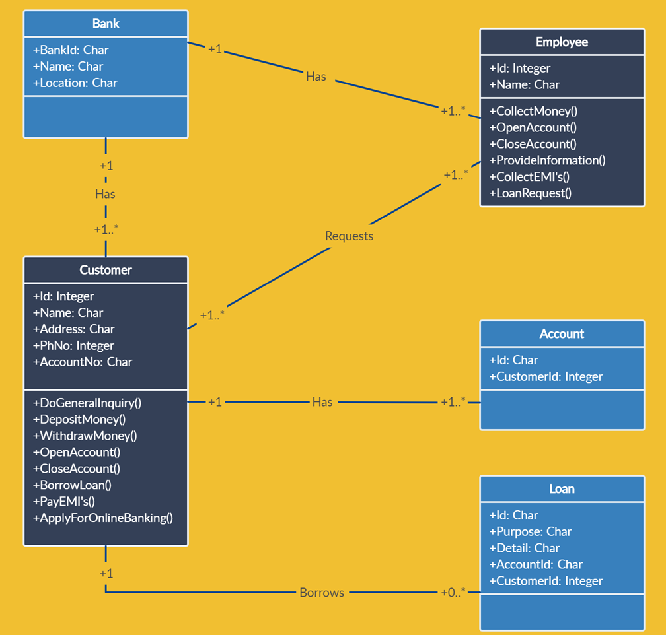
نمونه ای از طراحی اشیا در یک پروژه

Slide 9
خصوصي و عمومي: پنهان سازي
برخي ويژگيها و يا پيچيدگيهاي يك شي بايد از ديگر اشيا پنهان بماند و هر شي تنها يك ظاهري (interface) كه براي ديگر اشيا لازم است را به نمايش ميگذارد
يك صفت و يا يك رفتار ميتواند درون شي پنهان باشد و ديگر اشيا از آن بي اطلاع باشند
مکانيسم اوليه پنهان سازي داده ها قرار دادن آن در يک کلاس و خصوصي سازي آن است
داده ها يا توابع خصوصي را تنها ميتوان از داخل کلاس در دسترس قرار دارد از سوي ديگر داده ها يا توابع عمومي از خارج کلاس در دسترس قرار ميگيرند

Slide 10
توابع عضو
معمولاً توابع به صورت عمومي وداده ها به صورت خصوصي تعريف مي‌شوند از اين رو از داده ها فقط در توابع عضو کلاس استفاده مي‌شوند ولي از توابع عضو درخارج از کلاس هم مي توان استفاده کرد
بايد توجه داشت که در بعضي مواقع مجبور مي شويم از توابع خصوصي و داده هاي عمومي استفاده کنيم
تابع عضو را مي توان :
  1. در داخل کلاس اعلان کرد ودر همان جا پياده سازي کنيم (در صورتي که تعريف تابع کوتاه باشد)
  2. در داخل کلاس اعلان کرد ودر خارج کلاس پياده سازي کنيم

Slide 11
تعريف کلاس در C++
براي تعريف کلاس از کلمه کليدي class و ساختاري به صورت زير استفاده مي شود:
class نام کلاس {
public:
داده ها و توابع عمومي
private:
داده ها و توابع اختصاصي
protected:
داده ها ي حفاظت شده
};
class CTeacher
{
private:
int id;
public:
int GetID()
{
return id;
}
}

Slide 12
تعريف کلاس در C#
براي تعريف کلاس از کلمه کليدي class و ساختاري به صورت زير استفاده مي شود:
class نام کلاس {
public داده ها و توابع عمومي
private داده ها و توابع اختصاصي
protected داده ها ي حفاظت شده
}
class CTeacher
{
private int id;
public int GetID()
{
return id;
}
}

Slide 13
توضيح نحوه تعريف كلاس
نامگذاري کلاس همانند متغيرها انجام ميشود.
نام كلاس بايد بيانگر موجوديت باشد و حتي الامكان از اسامي بي ربط استفاده نشود
توابع يا داده هايي كه بعد از تعريف کلاس يا بعد از کلمه کليدي private اعلان مي‌شوند ، براي کلاس اختصاصي خواهند بود و فقط و فقط اجزاي همان کلاس حق استفاده و دسترسي به آنها را دارند.
داده ها و توابعي که بعد از کلمه کليدي public تعريف مي‌شوند به صورت عمومي خواهند بود و هر قسمت ديگر برنامه مي تواند به آنها دسترسي داشته باشد.
توابع و داده هايي که پس از کلمه کليدي protected تعريف مي‌شوند محافظت شده هستند و در وراثت مورد استفاده قرار مي گيرند.

Slide 14
تعريف يك شي از كلاس
براي تعريف شي از يك كلاس در هر جايي از برنامه به صورت زير عمل کنيد.
  نام شي ء نام کلاس ;
تعريف اشياء همانند تعريف متغيرهاست

Slide 15
کلاس ساده
اين برنامه شامل يک کلاس و دو شيء از آن کلاس است
#include <iostream.h>
class smallobj
{
  private:
  int somedata;
  public:
  void setdata(int d)
  {somedata=d;}
  void showdata()
  {cout<<“data is”<<somedata;}
};
class smallobj
{
  private int somedata;
  public void setdata(int d)
  {somedata=d;}
  public void showdata()
  {Console.WriteLine(“data is”+somedata.tostring();}
}

Slide 16
استفاده از كلاس بعنوان يك نوع داده‌اي
int main()
{
  smallobj s1,s2;
  s1.setdata(1006);
  s2.setdata(876);
  s1.showdata();
  s2.showdata();
  return 0;
}
class Program
{
static void Main(string[] args) {
      smallobj s1,s2;
      s1.setdata(1006);
      s2.setdata(876);
      s1.showdata();
      s2.showdata();
}
}

Slide 17
توضيح برنامه
کلاس smallobj که در اين برنامه اعلان شده حاوي يک عنصر داده‌اي و دو تابع عضو مي‌باشد که اين دو تابع با عضو داده اي داخلي كار ميكنند و از خارج كلاس در دسترسي هستند
تابع عضو اول به عضو داده اي يک مقدار نسبت ميدهد و
تابع عضو دوم اين مقدار را در خروجي نمايش ميدهد

Slide 18
استفاده از کلاس ها
پس از اعلان کلاس ميتوان در داخل تابع main() از اين کلاس ها براي تعريف شيء استفاده کرد
مثال:smallobj s1 , s2 ;
نام کلاس
نام اشياء
تعريف يک شيء شبيه تعريف يک متغير از هر نوع داده اي است که براي حافظه گرفته مي شود
چون شيء در واقع نمونه اي از يک کلاس است به تعريف شي نمونه سازي شيء نيز مي گويند (توجه داشته باشيد كه اتلاقهاي فوق در هنگام پياده سازي معتبر هستند)

Slide 19
احضار تابع هاي عضو
دستور زير تابع عضو setdata() را احضار مي کند:
  s1.setdata(1006)
از آنجا که تابع setdata() يک تابع عضو از کلاس مي‌باشد بايد در ارتباط با يک شيء از اين کلاس (s1) احضار شودپس نوشتن دستور زير باعث توليد پيغام خطاي کاربر مي شود:
  setdata(1006)
براي استفاده از يک تابع عضو عملگر نقطه نام شيء و تابع عضو را به هم وصل ميکند

Slide 20
توابع عضو كلاس حتماً بايد براي يك شيءساخته شده فراخواني شوند

Slide 21
مثال
در اين مثال يک کلاس که مربوط به شيء دايره است را مورد بررسي قرار ميدهيم.
class CCircle
{
private:
  int Xco,Yco;
  int Radius;
  COLORREF Fillcolor;
public:
  void set(int x,int y,int r, COLORREF fc);
  void draw(CDC *pdc);
};
تعريف كلاس به همراه متغيرهاي عضو
و بيان نمونه اوليه توابع عضو

Slide 22
ادامه مثال
بيان نام كلاس
void CCircle::set(int x,int y,int r, COLORREF fc)
{
  Xco=x;
  Yco=y;
  Radius=r;
  Fillcolor=fc;
}
void CCircle::draw(CDC *pdc)
{
CBrush mBrush;
mBrush.CreateSolidBrush(Fillcolor);
CBrush *OldBrush=pdc->SelectObject(&mBrush);
pdc->Ellipse(Xco-Radius,Yco-Radius,Xco+Radius,Yco+Radius);
pdc->SelectObject(OldBrush);
}
اپراتور محدوده كلاس
تابع براي مقدار دهي به مقادير عضو
استفاده شده است
پياده سازي توابع عضو

Slide 23
ادامه مثال
void CTestAppDlg::OnBnClickedBtndrawcircle()
{
CCircle c1,c2;
c1.set(40,40,30,RGB(255,0,0));
c2.set(100,100,50,RGB(0,0,255));
CDC *pdc=GetDC();
c1.draw(pdc);
c2.draw(pdc);
ReleaseDC(pdc);
}

Slide 24
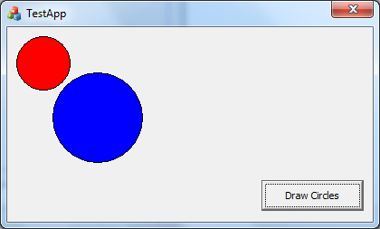
خروجي برنامه
#define RGB(r,g,b) ((COLORREF)(((BYTE)(r)|((WORD)((BYTE)(g))<<8))|(((DWORD)(BYTE)(b))<<16)))

Slide 25
مثال با زبان C#
class CCircle
{
private int Xco,Yco;
private int Radius;
private Color Fillcolor;
public void set(int x, int y, int r, Color fc)
{
Xco = x;
Yco = y;
Radius = r;
Fillcolor = fc;
}
public void draw(Graphics g)
{
SolidBrush mBrush;
mBrush = new SolidBrush(Fillcolor);
g.FillEllipse(mBrush, Xco - Radius, Yco - Radius, Xco + Radius, Yco + Radius);
}
}

Slide 26
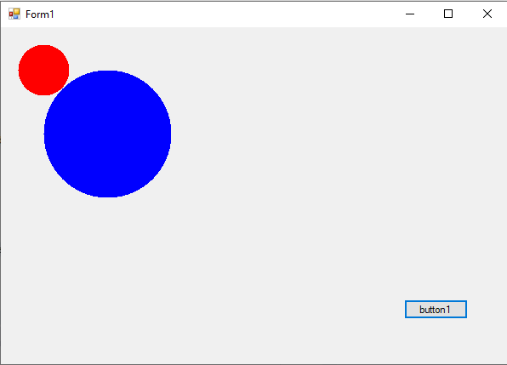
ادامه مثال
private void button1_Click(object sender, EventArgs e)
{
CCircle c1 = new CCircle();
CCircle c2 = new CCircle();
c1.set(40, 40, 20, Color.FromArgb(255, 0, 0));
c2.set(100, 100, 50, Color.FromArgb(0, 0, 255));
Graphics g = this.CreateGraphics();
c1.draw(g);
c2.draw(g);
}

Slide 27
class DrawFunction
{
private float xC, yC;
private float Sc;
public float f(float x)
{
return (float)Math.Sin(x);
}
public void PutPixel(double x, Graphics g, Pen p)
{
DrawScaledPixel((float)x, f((float) x), g, p);
}
private void DrawScaledPixel(float x, float y, Graphics g, Pen p)
{
float x2, y2;
x2 = x * Sc + xC;
y2 = yC - y * Sc;
g.DrawLine(p, x2 - 1, y2, x2, y2);
}
public void Init(double x, double y, double s)
{
xC = (float) x;
yC = (float)y;
Sc = (float)s;
}
}

Slide 28
private void MyDraw_Click(object sender, EventArgs e)
{
DrawFunction d = new WindowsFormsApplication1.DrawFunction();
Graphics g = this.CreateGraphics();
Pen p = new Pen(Color.Black, 2);
double x;
d.Init(150, 150, 20);
for ( x=-10;x<10; x=x + 0.01)
{
d.PutPixel(x, g,p);
}
}

Slide 29
توضيح
در برنامه قبل به زبان C++ با دو نوع داده اي جديد آشنا شديم:
    COLORREF
    CDC
  نوع داده اي اول (COLORREF) براي نگهداري رنگ است. رنگها در ويندوز از ترکيب سه رنگ اصلي قرمز، سبز و آبي توليد ميشوند.
  ماکرو RGB، سه رنگ قرمز، سبز و آبي را با هم ترکيب ميکند. ميزان هر رنگ مقداري بين 0 تا 255 دارد.
    RGB(255,0,0) رنگ قرمز است.
  نوع داده اي دوم (CDC) کلاسي است که توابع مربوط به عمليات نقاشی روي فرمها در ويندوز را انجام ميدهد.

Slide 30
توضيح
در برنامه قبل به زبان C# با دو نوع داده اي جديد آشنا شديم:
    Color
    Graphics
  نوع داده اي اول (Color) براي نگهداري رنگ است.
  برای ترکيب سه رنگ اصلي قرمز، سبز و آبي از تابع عضو Color.FromArgb(r,g,b) استفاده میشود.
  نوع داده اي دوم (Graphics) کلاسي است که توابع مربوط به عمليات نقاشی روي فرمها در ويندوز را انجام ميدهد.

Slide 31
مثالي ديگر از تعريف كلاس در C#
class employee
{
string name; // private by default
public void putname(string s) //publics
{
name = s;
}
public string getname() //publics
{
return name;
}
private double Age; //private again
public void putage (double w)
{
Age = w;
}
public double getage ()
{
return Age;
}
}

Slide 32
تمرين: برنامه اي که يك شي دايره در آن تعريف شود. شعاع دايره را از ورودي خوانده و مساحت آن را محاسبه کرده و در خروجي ببرد. (تمام اعضاي داده اي اختصاصي اند)
class circle
{
int radius;
public void get_radius()
{
Console.WriteLine("Enter radius");
radius= Convert.ToInt32(Console.ReadLine());
}
public void print()
{
double s;
s = radius * radius * 3.14;
Console.WriteLine(" Area = " + s.ToString());
}
};

Slide 33
class Program
{
static void Main(string[] args)
{
circle c1;
c1.get_radius();
c1.print();
Console.GetKey();
}
}

Slide 34
تمرين 2:
بخش 1:
  يك كلاس براي مشخصات درس تعريف نماييد
    صفات: نام درس، تعداد واحد و نمره
    رفتارها: قراردادن نام براي درس، قرار دادن تعداد واحد براي درس، قرار دادن نمره براي درس و توابعي براي برگرداندن مقادير نسبت داده شده
    ديگر رفتارها: محاسبه نمره در واحد و برگرداندن آن

Slide 35
ادامه تمرين
بخش 2:
  براي تست كلاس نوشته شده با نام Clesson درون تابع main اشيا مناسب از نوع كلاس را تعريف نموده و متغيرهاي عضو آنرا مقداردهي نماييد و مقادير نسبت داده شده را نمايش دهيد.

Slide 36
ادامه تمرين
بخش 3:
  يك كلاس با نام Cstudent تعريف نماييد
    صفات: نام دانشجو، شماره دانشجويي، سه درس در نيمسال (از نوع Clesson كه قبلاً طراحي شده)
    رفتارها: توابع مورد نياز جهت مقدار دهي به نام و شماره دانشجويي و برگرداندن اين مقادير
    ديگر رفتارها: تعيين نام براي هر يك از دروس دانشجو و نمره براي آن درس
    ديگر رفتارها: محاسبه معدل با توجه به نمره دانشجو در دروس.

Slide 37
پروژه معرفي شده را بعنوان تمرين درسي انجام دهيد
(زمان تحويل جلسه آينده)

Slide 38
سازنده ها
Constructor

Slide 39
سازنده ها (constructors)
اغلب اوقات ميخواهيم هنگام ايجاد شيء (تعريف متغير از يک کلاس) آنرا مقداردهي اوليه كنيم (متغيرهاي عضو آن را مقداردهي کنيم) و يا عمليات خاصي را انجام دهيم.
تمامي کلاس ها تابعي به نام سازنده دارند که بطور خودکار هنگام تعريف شي از آن، کلاس اجرا ميشود.
يکي از وظايف سازنده، مقدار دهي اوليه به متغيرهاي عضو شي است.
توابع سازنده هر کلاس، هم نام کلاس هستند.
يک کلاس ميتواند بيش از يک سازنده داشته باشد. که براساس قوانين چندريختي، هنگام ساخت شي، مشخص ميشود که از کدام سازنده بايد استفاده شود.

Slide 40
سازنده ها و دادن مقدار اوليه به اشياء
براي پي بردن به مفهوم سازنده ها (constructor) روش مقدار دادن به يک متغير را به ياد آوريد. دستور زير ضمن تعريف متغير y از نوع int مقدار اوليه آن را صفر تعيين مي کند.
int y = 0 ;
سازنده هيچ مقداري را نميتواند برگرداند و حتي از نوع void هم نيست.
class myClass {
int a;
int b;
public myClass();
public void show();
}

Slide 41
myClass ( )
{
a = 0;
b = 10;
}
void show ( )
{
Console.WriteLine( “a = ”+ a.ToString()) ;
Console.WriteLine( “b = ”+ b.ToString()) ;
}
static void Main(string[] args)
{
myClass ob1=new myClass();
ob1.show();
}
خروجي :
a=0 b=10

Slide 42
سازنده ها (ادامه...)
تمامي كلاسها داراي سازنده هستند و اگر ما براي يك كلاس سازنده ننويسيم كامپايلر از سازنده پيش فرض (Default Constructor) استفاده ميكند
فراخواني سازنده توسط كامپايلر هنگام تعريف متغير بصورت خودكار انجام ميشود

Slide 43
سازنده هايي با پارامتر
توابع سازنده مي توانند پارامتر داشته باشند. معمولاً اين پارامترها براي مقدار اوليه دادن به متغیر های عضو شيء به کار مي روند. مثال زير را در نظر بگيريد
class myClass
{
int x;
int y;
public myClass(int i, int j) {
x = i;
y = j;
}
public void show(){
Console.WriteLine("x = " + x.ToString());
Console.WriteLine("y = " + y.ToString());
}
};

Slide 44
static void main(string[] args)
{
myClass ob1 = new myClass(10, 15);
myClass ob2 = new myClass(20, 25);
ob1.show();
ob2.show();
}
خروجي :
x=10 y=15
x=20 y=25

Slide 45
مثال: يک سازنده
روش اول:
(فراخواني سازنده براي cnt )
class counter
{
private:
int cnt;
public:
  counter():cnt(0)
  {
  }
};
روش دوم: (دستور انتساب)
class counter
{
private:
int cnt;
public:
  counter() {
cnt=0;
}
};
نتيجه عملي كه انجام ميشود در هر دو روش يكسان است
پس از تعريف يك شي از كلاس counter مقدار cnt بصورت خودكار برابر صفر خواهد شد

Slide 46
تمرين 3:
يك كلاس براي نگهداري دانشجويان طراحي كنيد با نام (CStList) كه ظرفيت نگهداري شماره دانشجويي 20 دانشجو را داشته باشد.
صفتها:
  1- ارايه اي از نوع صحيح به طول 20 براي نگهداري شماره دانشجويي
  2- تعداد دانشجوياني كه در حال حاضر در ليست هستند
رفتارها:
  افزودن يك دانشجو به ليست:
    پارامتر ورودي يك عدد صحيح (شماره دانشجويي)
    مقدار خروجي تابع اگر بتواند اضافه كند 1 و در غير اينصورت صفر بر ميگرداند
    توجه: در فراخواني اين تابع در صورت موفقيت آميز بودن بايد به تعداد دانشجويان ليست يكي اضافه شود
  حذف يك دانشجو از ليست:
    ورودي: شماره دانشجويي
    خروجي: اگر فرد در ليست باشد آنرا حذف و عدد 1 برميگرداند و در غير اينصورت صفر برميگرداند
    توجه: در فراخواني اين تابع در صورت موفقيت آميز بودن بايد به تعداد دانشجويان ليست يكي كم شود
  نمايش ليست
  برگرداندن تعداد دانشجويان در ليست
(زمان تحويل جلسه آينده)

Slide 47
آرگومانهاي پيش فرض در سازنده ها
سازنده ها مي توانند حاوي آرگومانهاي پيش فرض باشند.
با تعيين آرگومانهاي پيش فرض براي سازنده حتي در صورت عدم مقدار دهي در فراخواني سازنده، اين اطمينان وجود دارد که اشياء مقداردهي اوليه شده اند.
سازنده اي که برنامه نويس ايجاد ميکند و تمام آرگومانهاي آن را به طور پيش فرض انتخاب کرده است (يا به هيچ آرگوماني نياز ندارد )، تبدیل به یک سازنده پيش فرض میشود.
هر کلاس فقط يک سازنده پيش فرض مي تواند داشته باشد.

Slide 48
سازنده در این کلاس، تبدیل به یک سازنده پیش فرض شده است.
class myClass {
int x;
int y;
public:
myClass(int i = 0, int j = 10);
void show();
};
myClass::myClass(int i, int j)
{
x = i;
y = j;
}
void myClass :: show()
{
cout << “x = ” << x;
cout << “y = ” << y << endl;
}
int main()
{
myClass ob1(11, 99);
myClass ob2();
ob1.show();
ob1.show();
return 1;
}
خروجي :
x=11 y=99
x=0 y=10

Slide 49
تمرين 4:
يك كلاس براي ذخيره سازي زمان تعريف نماييد با نام CMyTime
  متغيرهاي عضو: ساعت، دقيقه و ثانيه
  سازنده:
    سازنده پيش فرض كه مقادير 0 براي تمامي متغيرها لحاظ كند
    سازنده كپي كه با توجه به شي ورودي و مقادير آن متغيرهاي عضو را مقداردهي نمايد
  توابع عضو:
    تابعي كه تفاضل زماني شي و شي ورودي را محاسبه نموده و بصورت يك شي CMyTime برگرداند CMyTime CMyTime::Diff(const CMyTime &t)
    تابعي كه حاصل جمع زماني شي و شي ورودي را محاسبه نموده و بصورت يك شي CMyTime برگرداند CMyTime CMyTime::Add(const CMyTime &t)
    تابعي كه يك شي از نوع CMyTime را بعنوان پارامتر گرفته و اگر مقدار آن بزرگتر از پارامتر ورودي باشد مقدار 1 و اگر كوچكتر بود -1 و اگر برابر بودند مقدار 0 برگرداند.
    int CMyTime::Compare(const CMyTime &t)

Slide 50
ادامه تمرين 4
يك كلاس براي ذخيره سازي زمان تعريف نماييد با نام CMyDateTime
  متغيرهاي عضو: ساعت، دقيقه و ثانيه
  سازنده:
    سازنده پيش فرض كه مقادير تاريخ و زمان جاري سيستم براي تمامي متغيرها لحاظ كند
    سازنده كپي كه با توجه به شي ورودي و مقادير آن متغيرهاي عضو را مقداردهي نمايد
    سازنده اي كه پارمترهاي سال، ماه، روز، ساعت، دقيقه و ثانيه را بگيرد و اعضا را مقداردهي نمايد.
  توابع عضو:
    تابعي كه تفاضل زماني شي و شي ورودي را محاسبه نموده و بصورت يك شي CMyDateTime برگرداند CMyDateTime CMyDateTime::Diff(const CMyTime &t)
    تابعي كه حاصل جمع زماني شي و شي ورودي را محاسبه نموده و بصورت يك شي CMyDateTime برگرداند CMyDateTime CMyTime::Add(const CMyDateTime &t)
    تابعي كه يك شي از نوع CMyDateTime را بعنوان پارامتر گرفته و اگر مقدار آن بزرگتر از پارامتر ورودي باشد مقدار 1 و اگر كوچكتر بود -1 و اگر برابر بودند مقدار 0 برگرداند.
    int CMyDateTime::Compare(const CMyDateTime &t)

Slide 51
مخرب ها(نابود کننده ها)
destructor

Slide 52
مخرب ها(نابود کننده ها)
همان طور که وقتي يک شي براي اولين بار ساخته مي شود تابع سازنده آن احضار مي‌شود با نابود شدن شيء نيز تابع ديگري به نام تابع مخرب (destructor) به طور خودکار احضار مي‌شود
تابع مخرب همنام با سازنده (يعني همنام با کلاس) است اما قبل از آن علامت مد يعني ~ قرار ميگيرد.
مخرب ها مانند سازنده ها مقدار برگشتي ندارند و هيچ آرگوماني نيز نمي گيرند
هر کلاس میتواند حداکثر یک مخرب داشته باشد

Slide 53
مثالي از يک مخرب
class MyClass
{
private:
int data;
public:
MyClass() : data(0)
{ }
~MyClass()
{ }
};

Slide 54
ایجاد یک شی بصورت پویا
در C++ میتوان بجای تعریف یک شی، یک اشاره گر هم از شی تعریف نمود
در اینصورت، برای شی، حافظه ای از سیستم گرفته نمیشود.
با استفاده از عملگر new، حافظه لازم برای شی اخذ میشود
با استفاده از عملگر delete، حافظه به سیستم عامل برگردانده میشود.

Slide 55
مثال ایجاد یک شی بصورت پویا و ترتیب اجرای سازنده و مخرب
class MyClass
{
  private:
  int count;
  public:
  MyClass(int c=0)
  {
  count=c;
  cout<<"\nMyClass constructor“;
  }
  ~MyClass()
  {
  cout<<"\nMyClass destructor“;
  }
  int getcount()
  {return count;}
};
int _tmain(int argc, _TCHAR* argv[])
{
  MyClass f1(1),f2;
  MyClass *f3;
  cout<<"\nf1.count is:"<<f1.getcount();
  cout<<"\nf2.count is:"<<f2.getcount();
  f3 = new MyClass(2);
  cout<<"\nf3.count is:"<<f3->getcount();
  delete f3;
  getchar();
  return 0;
}
MyClass constructor
MyClass constructor
f1.count is:1
f2.count is:0
MyClass constructor
f3.count is:2
MyClass destructor

Slide 56
ایجاد شی بصورت پویا در C#
در C#، با تعریف یک شی از یک کلاس، حافظه ای برای آن اخذ نمیشود (همانند تعریف اشاره گر در C++)
برای فعال سازی یک شی و یا حیات دادن به شی در C# باید از عملگر new استفاده شود.
برای حذف یک شی باید آن شی برابر با Null قرار داده شود.
ولی با Null کردن شی، حافظه مربوط به آن آزاد نمیشود. بلکه تا زمانی که Garbage Collector فعال نشده، این شی وجود دارد.

Slide 57
مثال ایجاد یک شی بصورت پویا و ترتیب اجرای سازنده و مخرب
class MyClass
{
private int count;
public MyClass(int c = 0)
{
count = c;
Console.WriteLine("MyClass constructor");
}
~MyClass()
{
Console.WriteLine("MyClass destructor");
}
public int getcount()
{ return count; }
}
static void Main(string[] args)
{
MyClass f1,f2;
MyClass f3;
f1 = new MyClass(1);
f2 = new MyClass();
Console.WriteLine("f1.count is:"+f1.getcount().ToString());
Console.WriteLine("f2.count is:"+f2.getcount().ToString());
f3 = new MyClass(2);
Console.WriteLine("f3.count is:" + f3.getcount().ToString());
f3 = null;
GC.Collect();
Console.ReadKey();
}
MyClass constructor
MyClass constructor
f1.count is:1
f2.count is:0
MyClass constructor
f3.count is:2
MyClass destructor

Slide 58
متغیرهای استاتیک
static

Slide 59
متغیرهای static
پیشتر با متغیرهای static آشنا شده ایم.
این متغیرها، فقط یکبار مقداردهی اولیه میشوند.
چنانچه این متغیرها بصورت محلی در بدنه تابع تعریف شوند، همواره آخرین مقدار خود را نگه میدارند.
چنانچه مجدد، تابع فراخوانی شود، دیگر این متغیرها مقداردهی اولیه نمیشوند و آخرین مقدار خود را حفظ میکنند.

Slide 60
مثال استفاده از متغیرهای محلی استاتیک
void incrementAndPrint()
{
int value = 1; // initial value assignment
++value;
cout << value << '\n';
} // value is destroyed here
void incrementAndPrint_s()
{
static int value = 1; // initial value assignment
++value;
cout << value << '\n';
} // value is destroyed here
int _tmain(int argc, _TCHAR* argv[])
{
incrementAndPrint();
incrementAndPrint();
incrementAndPrint();
cout << "Now for static calls\n";
incrementAndPrint_s();
incrementAndPrint_s();
incrementAndPrint_s();
getchar();
return 0;
}
در تابع incrementAndPrint_s، متغیر value از نوع static تعریف شده است لذا فقط یکبار مقداردهی اولیه میشود و در هر بار فراخوانی تابع، آخرین مقدار خود را حفظ میکند.
2
2
2
Now for static calls
2
3
4

Slide 61
یک مثال دیگر از تابع عضو استاتیک
#include <iostream>
int generateID()
{
static int s_itemID=1;
return s_itemID++;
}
int _tmain(int argc, _TCHAR* argv[])
{
int a= generateID() ;
int b= generateID() ;
int c= generateID() ;
std::cout <<"a= "<< a << "\nb= " << b << "\nc= " << c << '\n';
getchar();
return 0;
}
تابع مولد شناسه
a= 1
b= 2
c= 3

Slide 62
متغیرهای استاتیک و برنامه نویسی شی گرا
علاوه بر آنچه که در مورد متغیر استاتیک میدانیم، چنانچه بحث تعریف متغیر استاتیک با مباحث برنامه نویسی شی گرا ترکیب شود، مباحث جدیدی خلق خواهد شد:
تعریف یک متغیر محلی استاتیک در پیاده سازی تابع عضو
تعریف یک متغیر استاتیک عضو کلاس
تعریف یک تابع عضو بصورت استاتیک

Slide 63
داده هاي کلاس استاتیک
اگر يک عنصر داده اي در يک کلاس به صورت static اعلان شده باشد صرف نظر از تعداد اشياءي كه از كلاس ساخته شده‌اند، براي متغير عضو static تنها يک عنصر ايجاد مي‌شود.
براي يک عضو static کلاس حافظه جداگانه‌اي اخذ مي‌شود و تمامي نمونه هاي ساخته شده از کلاس به اين متغير دسترسي دارند و هر تغييري که در اين نوع عضو داده اي ايجاد شود تمامي اشياء ديگر به آخرين مقدار دسترسي دارند
يک متغير عضو استاتيک بسيار شبيه به يک متغير سراسري است

Slide 64
مثال متغیر عضو استاتیک در C++
#include<iostream.h>
class MyClass
{
  private:
  static int count;
  public:
  MyClass()
  {count++;}
  int getcount()
  {return count;}
};
int MyClass:: count = 0;
int main()
{
  MyClass f1,f2,f3;
  cout<<“f1.count is:”<<f1.getcount();
  cout<<“f2.count is”<<f2.getcount();
  cout<<“f3.count is”<<f3.getcount();
  return 0;
}
خروجي:
f1.count is:3
f2.count is:3
f3.count is:3

Slide 65
مثال متغیر عضو استاتیک در C#
class MyClass
{
private static int count=0;
public MyClass()
{ count++; }
public int getcount()
{return count;}
}
خروجي:
f1.count is:3
f2.count is:3
f3.count is:3
static void Main(string[] args)
{
MyClass f1,f2,f3;
f1=new MyClass();
f2=new MyClass();
f3=new MyClass();
Console.WriteLine("f1.count is:" + f1.getcount().ToString());
Console.WriteLine("f2.count is:" + f2.getcount().ToString());
Console.WriteLine("f3.count is:" + f3.getcount().ToString());
Console.ReadKey();
}

Slide 66
شرح مثال
در اين مثال کلاسMyClass يک عنصر داده اي به نام count ازنوع static دارد سازنده اين کلاس باعث مي شود count افزايش يابد
در main() سه شيء از کلاس MyClass تعريف کرديم از آنجا که سازنده سه بار احضار مي شود count سه بار افزايش مي يابد و از آن جايي که داده count از نوع static مي‌باشد در نتيجه براي هر 3 شيءاي که تابع getcount() احضار مي شود يک مقدار(يعني 3) را برمي گرداند
اگردر اين مثال از يک متغير معمولي به جاي متغير استاتيک استفاده مي کرديم مقداري که تابع getcount() برمي گرداند براي هر سه تابع عدد 1 بود زيرا در هر شيء فقط يک بار به count اضافه مي‌شود

Slide 67
توابع static
توابع عضو نيز مي توانندstatic باشند اين ويژگي باعث مي‌شود که بتوان بدون ساخت يک شيء يک تابع را فراخواني کرد
توابع static تنها به متغير هاي عضو از نوعstatic دسترسي دارند

Slide 68
نمونه ای از تابع عضو استاتیک
class MyMath
{
public static double SQUARE(double d)
{ return Math.Sqrt(d); }
static double POW(double d, double n)
{ return Math.Pow(d, n); }
}
static void Main(string[] args)
{
Console.WriteLine("sqrt(100)=" + MyMath.SQUARE(100).ToString());
Console.ReadKey();
}
C#
خروجی
sqrt(100)=10
بدون اينکه يک شيء از کلاس MyMath ايجاد کنيم از تابع عضوSQUARE استفاده ميکنيم قبل از تابع عضو ابتدا بايد نام کلاس وعلامت:: را بنويسيم
C++
class MyMath
{
  public:
  static double SQUARE(double d)
  {return sqrt(d);}
  static double POW(double d,double n)
  {return pow(d,n);}
};
int _tmain(int argc, _TCHAR* argv[])
{
cout<<"sqrt(100)="<<MyMath::SQUARE(100.0)<<endl;
getchar();
}

Slide 69
موردهاي كاربرد توابع و متغيرهاي static
در سيستم انتخاب واحد تمامي دانشجويان دروس ارائه شده در ترم را ميبينند و بايد اين اطلاعات بين همه مشترك باشد.
در سيستم حمل و نقل تمامي خودروها اطلاعات يكساني از مسيرها دارند. اگر كلاسي به صورت وسيله نقليه داشته باشيم ميتوانيم اطلاعات مربوط به خيابانها و تقاطعها را بصورت متغير static تعريف نماييم
در بازي فوتبال تمامي بازيكنان موقعيت توپ و مالك

Slide 70
علاوه بر آنچه که در مورد متغیر استاتیک میدانیم، چنانچه بحث تعریف متغیر استاتیک با مباحث برنامه نویسی شی گرا ترکیب شود، مباحث جدیدی خلق خواهد شد:
تعریف یک متغیر محلی استاتیک در پیاده سازی تابع عضو
تعریف یک متغیر استاتیک عضو کلاس
تعریف یک تابع عضو بصورت استاتیک

Slide 71
توابع عضو const
تابع عضوconst تضمين مي کند که هيچ يک از داده عضو کلاس خود را تغيير نمي دهد
اگر بعد از اعلان تابع و قبل از بدنه آن کلمه کليدي const قرار دهيد آن تابع به يک تابع ثابت(const) تبديل مي شود
توابع عضوي که کاري انجام نمي دهند اما داده ها را از شيء دريافت مي کنند نامزدهاي خوبي براي const شدن هستند زيرا نمي خواهند هيچ داده اي را تغيير دهند
Const ساختن يک تابع، کمک مي کند تا کامپايلر در صورت نياز پيغامهاي خطا چاپ کند و به کاربر اطلاع ميدهد که تابع نمي خواهد چيزي را در داخل شيء آن تغيير دهد

Slide 72
مثال
class aclass
{
private:
int alpha;
public:
void nonfunc() //non-const member function
{alpha=99;} //ok
void confunc() const //const member function
{alpha=99;} //error: can’t modify a member
};

Slide 73
اشياء const
هر گاه يک شيء را به صورت const اعلان کنيم ديگر نمي توانيم آن شيء را تغيير دهيم بنابراين تنها از توابع عضو const مي توانيم استفاده کنيم زيرا تنها توابعي هستند که تضمين ميکنند محتواي آن تغيير نمي کند

Slide 74
مثال
void showdist() const
{
cout<<feet<<“\”<<inches<<“\”;
}
};
int main()
{
const distance football(300,0);
football.getdist(); //error
cout<<“football=“;
football.showdist(); //ok
cout<<endl;
return 0;
}
class distance
{
private:
int feet;
float inches;
public:
distance(int ft, float in) : feet(ft),
inches(in)
{ }
void getdist()
{
cout<<“\n enter feet” ; cin>>feet;
cout<<“ enter inchest”; cin>>inches;
}

Slide 75
شرح مثال
چون شيء football که از تعريف کرديم از نوع const مي‌باشد آن خط از برنامه که با رنگ سبز نمايش داده شده است باعث ايجاد error مي شود زيرا تابع getdist يک تابع عضو از نوع const نمي‌باشد اين در حالي است که چون تابع showdist() از نوع const مي‌باشد باعث ايجاد error در برنامه نمي شود

